Slide 1
制作昆虫标本
在此输入您的封面副标题

Slide 2
昆虫采后的处理与保存
主要分为取虫﹑毒杀﹑包装﹑储存四个步骤

Slide 3
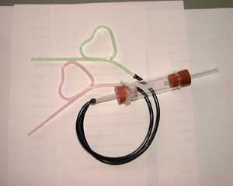
取虫 当虫子入网或掉入陷阱后，大型的虫子可用手直接取出，小型的虫子可以用吸虫管或吸虫瓶取出。吸虫管可以自制，常见的吸虫管是一种两端都有开口的玻璃管或塑料管；而在开口上，则各具一插有细玻璃管的橡皮塞或软木塞，其中的一端并套上橡皮管，以便以口吸取小虫，但用于口吸的一端玻管内侧管口敷以纱布，以免虫子吸入口中。

Slide 4
蝴蝶﹑蛾﹑蜻蜓及其它大型翅易破损的昆虫，取出时要用拇指和中指或食指先捏住虫子胸部，使翅折在背后。对于一些具有危险性或攻击性的昆虫可用大型镊子或戴上较厚橡皮手套取出

Slide 5
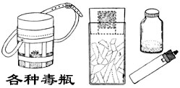
毒杀捕获昆虫，如欲将其制成标本，则必先予以毒毙，以免因虫子的挣扎而断脚断翅；而毒杀虫子的最常应用的方法，也就是利用毒瓶﹑毒管或一些挥发性毒剂将虫子毒杀

Slide 6
毒瓶：毒杀所用的瓶子，可利用咖啡或酱菜的空玻璃罐；只要大小适当，密封性良好均适用。毒瓶内所用的药物可分为潮解式和挥发性两种。潮解式的药物如氰酸钾(KCN)或氰酸钠(NaCN)等剧毒药剂，制法为先在罐底平铺一层约0.2-0.5公分的细木屑，用小木条将其压实；然后在其上铺上一层约0.2公分的药剂并予以压实；最后上方再铺上一层约0.5公分的细木屑，也予以压紧。此时，再于其上方铺上一层薄薄的石膏粉，并喷少许水于石膏粉上，使其固化，固化后最好再石膏面上放一张滤纸，以防止因虫挣扎而破坏石膏面。
挥发性毒剂的毒瓶制法较简单，只要将沾上药剂的棉花放于罐底即可，或用橡皮筋吸饱药剂置于瓶底，上面再铺上一层石膏即可。药品可选用乙醚乙酯 (Ethyl acetate)﹑乙酸乙醚(Acetate ether)﹑乙醚﹑氯仿(CCl4)﹑苯等。

Slide 7
毒管：此种管子远较毒瓶小，直径约3-10公分
毒袋：用一个中型的塑料袋，内置一些挥发性的毒剂即可。抓倒的虫子只要投入瓶中即可，非常简便。如果捕虫网捕到蜂类或其它具攻击性的昆虫或者网内有很多小型昆虫时可直接将捕虫网置于毒瓶中，待其毒毙后，即可取出

Slide 8
包装：毒毙后的昆虫要小心的包装，以免标本破损。包装材料常用有三角纸﹑糖果纸﹑小型的塑料封口袋﹑塑料瓶、棉花包等

Slide 9

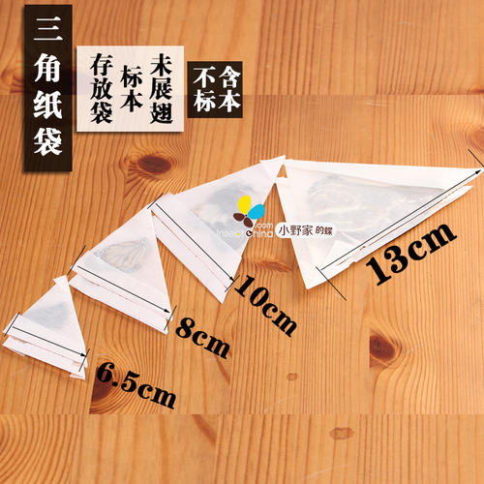
三角纸：三角纸的功用，在于捕获蝶﹑蛾﹑蜻蜓等类昆虫为防止虫体的鳞粉脱落或翅损坏，所必备的纸袋，纸质以光面的腊纸或玻璃纸为佳；将纸裁成长方形，然后对折成三角型，再折成三角状，一张全开的纸约可制作32张大型三角纸，中型约64张，小型128张。同时准备大﹑中﹑小不同的三角纸，则使用起来就非常方便。

Slide 10
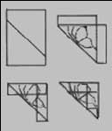
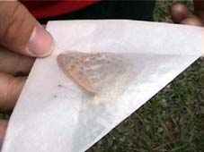
纸三角袋制作方法
第一种 用长方形或正方形纸折成三角形，开口处折回封口，这种纸袋适于放蝴蝶、蛾、蜻蜓等双翅发达的昆虫。
第二种 用手指将袋撑开，把下角捻紧后袋就凸起，这种纸袋适于放身体较厚的甲虫、蜂、蝇、蝉等。
第三种 纸袋用纸卷折，两头捻紧，呈长筒形的纸包，适于包装蝗虫，螳螂、天牛等体较长的昆虫。
三角纸袋

Slide 11
纸三角袋制作方法
第四种 纸袋是一种更严密的纸筒，宜于包装有小虫的树叶、小枝、虫瘿、潜叶虫和介壳虫等等。每种纸袋内最好只放同种或同类标本，大的放一个，小的放数个，同时并同地采的标本才能放在一起，外面写上采集日期、地点、采集者。混乱的标本失去使用的价值。
纸袋可用透明的油纸或玻璃纸，即可防潮又可看见袋内的昆虫。标本要干燥，不然会因纸不吸水而腐坏。水分多的昆虫要用厚毛边纸，或报纸制成的纸袋存放。

Slide 12
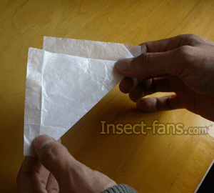
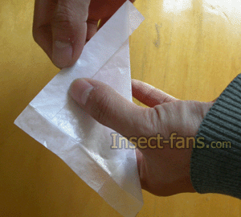
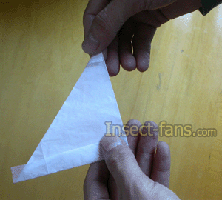
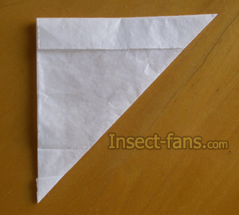
三角纸袋的材料，一般选用半透明纸，裁成长宽3：2的长方形纸块，然后折叠即成。

Slide 13
糖果纸包法：对于一些虫体厚实的昆虫如甲虫﹑椿象类可用包糖果用的玻璃纸将虫子像包糖果般包起来，则可避免损坏。但采集结束后，应立刻取出干燥，以免标本发霉损坏

Slide 14
塑料封口袋：小型塑料封口袋装标本非常方便，但标本要尽快处理
塑料瓶：采到一些微小昆虫以及幼虫、卵和蛹最好毒杀完后立刻放入塑料瓶内，以70%酒精暂时保存，瓶外一定要贴上卷标以免弄混了

Slide 15
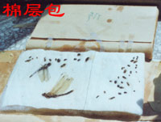
棉花包是由一块大小约18×13平方厘米的脱脂棉，外面包以牛皮纸或旧报纸的袋子。标本由左至右依次摆在棉花上，同-批采的放一起，不同时间、地点的标本放于一个棉包时则要用线隔开。装满后在上面盖一张白纸，纸上按标本的排列划分，写上采集地、数量等。整个包一个编号，保存起来非常方便

Slide 16
储存：在野外采集时要特别已包装的标本，以免因挤压﹑碰撞使标本毁坏，以致前功尽弃。三角纸可装在三角箱内，和其它用糖果纸或塑料袋包装的标本装在饼干盒也可以。总之，必须用一各坚固的箱子存放，才不致于挤坏标本。如果不立刻作成标本，也要将虫子干燥以免发霉

Slide 17

注意事项
全面采集
昆虫的栖息场所可谓千变万化。有的身体微小，或者具有保护色不易发现，采集时必须全面注意。同时，同种的雌雄虫﹑幼虫﹑卵或者其所造的巢﹑网等都是很好的研究材料，如果发现，应该一并收集。就是相同的个体也要多收集一些，可以用来比较﹑解剖或供交换之用。

Slide 18
标本完整
如果标本破损不堪，翅破脚残，便大大的减低研究价值。要想得到完整的标本，必须对采集﹑毒杀﹑包装﹑保存﹑运送及制作等每一环节都要注意。

Slide 19
正确记录
所有的标本一定要有详细而且正确的采集记录，记录项目至少包括日期（年﹑月﹑日）﹑采集地和采集者姓名三项。除以上的记载外，还应注意到环境状况，如气候﹑大气湿度等，寄主动植物，采集地海拔高度，采集方法，昆虫生活习性等等。记载的项目愈多愈详实，则日后做比较研究遇方便。

Slide 20
详细观察
发现昆虫除非行动迅速，否则有稍纵即逝之虞。在采集之前先详细的观察如飞行的方法﹑步行方法﹑栖息地﹑求偶交配行为等等。如果带了相机，别忘了拍些照片回来，就更有价值的。

Slide 21
爱护生物
采集昆虫时除去我们所须的以外，不要滥采滥捕。尤其有些昆虫分布区域很小，数量也极稀少，采集时便要特别注意。另外，一些有明文规定禁止采集的生物，更应加以保护。采集回来的标本也要尽快的做成标本或其它的研究，才不会辜负那一条生命
尽量不抓幼、雌

Slide 22
注意安全
长裤、帽子
蛇、蜂

Slide 23
昆虫标本制作
一般成虫都是制成针插干制标本，这种标本不需要任何处理就可以永久保存。做的方法是把标本从纸袋取出(如果标本干脆，需要放到回软缸里回软)，用昆虫针(视昆虫大小而选用不同型号的昆虫针)插上

Slide 24
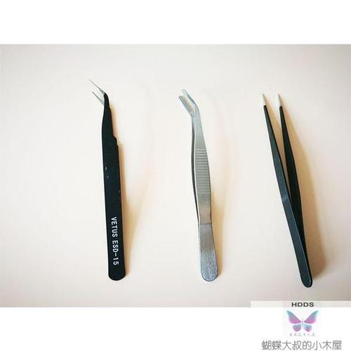
用具
小剪刀和小镊子
昆虫标本制作过程中，不要直接用手去拿标本，以免损坏翅、足、触角和须，而须用镊子。镊子宜细，可用集邮用的镊子或眼科医生用的镊子。镊子的头不宜太尖，更不宜太粗，以免损坏标本。小剪刀备作剪纸条用

Slide 25
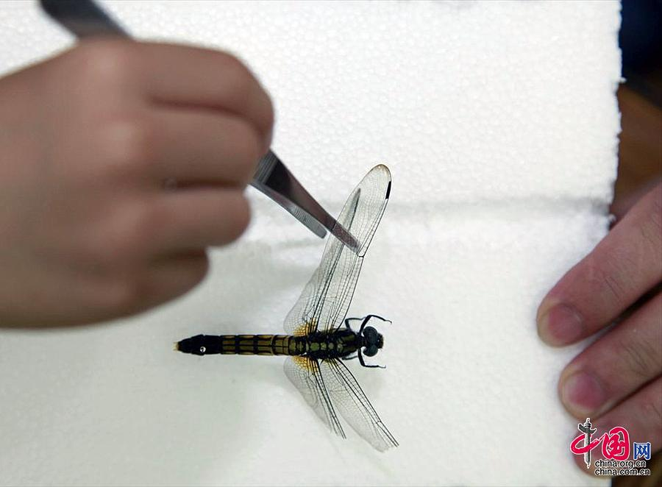

Slide 26

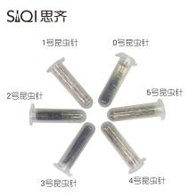
昆虫针
不锈钢制，全世界有统一的规定：长40mm，依粗细分为5、4、3、2、1、0、00七号，其中0号直径 0.3mm，每增加一号，直径 增加0.1mm。
而以4、3、2号用途最广，针尾连一小球，便于手拿

Slide 27
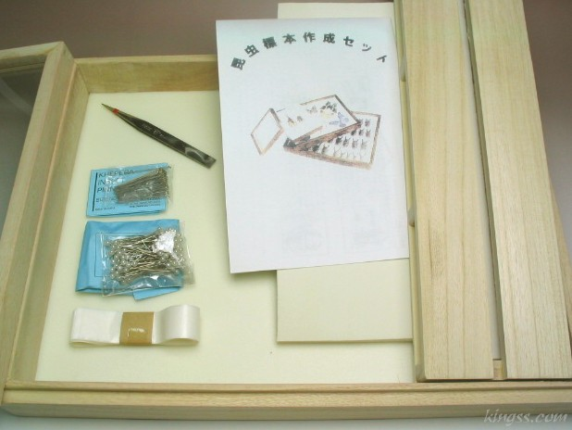
大头针
普通文具店有小盒出售。用以临时固定纸条用。当然也可用虫针来代替，但虫针的价较贵，作大头针用针头损坏了可惜

Slide 28
展翅板
过去都用松软的木板制成，中间留有一槽，槽底粘条软木或高梁杆心而成。目前全用泡沫塑料板，板面要平滑，厚度约40mm，大小可随意，一般宽约80～160mm，长约300mm，板面正中挖一条纵的沟槽，沟槽宽深各5～15mm。可预先制备一批不同大小版面及沟槽的展翅板备用

Slide 29
三级板
由整块硬木制成，高40mm，宽30mm，长75mm。分为3级，每级高8mm，各级中间串有一小孔，可容任何虫针插入。三级板在各类昆虫制作中都有用，为使制成的标本规格一致

Slide 30
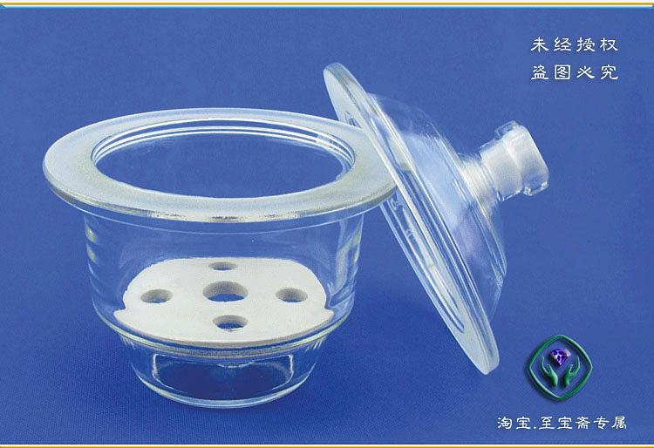
还软器
如在当地采集，回来立即制作，标本尚软，不需要还软器。如在外地采集，或暂不制作的标本，包在三角纸内自然干燥，如遇雨天或易霉天气，还要设法晾干或烘干，以防发霉，则制作标本时必须先还软
还软器在实验室里通常用“干燥器”改装。那是一种玻璃容器。可在底部铺一层湿沙，加入少量石碳酸，以防生霉，将连三角纸包的标本放在瓷隔板上，加盖密闭（为使盖严密，可在器口涂上一些凡士林）。几天以后，标本受湿度影响就会软化，翅足触角能够活动，就可取出制作标本

Slide 31
小水壶、小电炉
如果标本数量不多，而又急于制作，则可不用还软器，只要用一个煮水的小水壶，装进水，在小电炉上煮，水开时从壶嘴会喷出水蒸汽来。用镊子夹住标本，放到水壶附近，使水蒸汽喷在昆虫身体、触角、足及四翅的基部关键处，不一会那些部分就软化了，可以用来制作

Slide 32
方法
插针标本：用镊子轻轻压开四翅，选适当大小的虫针，端正地从中胸背面正中垂直插入，穿透到腹面，虫针尾部在胸部背面处留出8mm。如不能正确掌握长度，可用三级板来量。因为三级板每级的高度是8mm

Slide 33
昆虫种类不一，插针位置也有所不同，主要是避免针孔位置不当而损伤了虫体中间部分的特征而影响分类鉴定。插针时，务使昆虫针与虫体成90°角，避免插斜而造成标本前后、左右倾斜，定要垂直插下。
已插针的标本，要进一步调理虫体在针上的位置，并使附插标签各就各位，做到层次分明，规格一致，便于移动，利于观察。插针时如虫位过高，即针帽至虫体距离过短，手指移动标本时极易触伤虫体；虫位过低又影响下面所附插的小标签。所以，必须使虫体与针帽距离适当，又和下面附插的小标签保持适当距离。

Slide 34
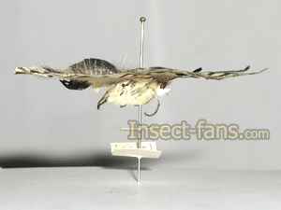
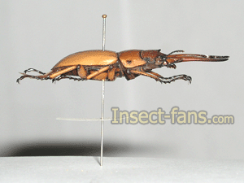
图2： 甲虫标本针插后效果
图1： 蝴蝶标本针插后效果

Slide 35
二、蝶蛾类昆虫展翅法
展翅板是选用质量轻软的木板制作，尺寸可按图式比例制作。也可把展翅板做成固定式，需多做几种沟槽宽窄不一的，以便根据虫体大小分别选用。
可以自制，简便的材料是用长35厘米， 宽12厘米，厚3厘米的泡沫塑料板块，表面粘米度纸，用利刀挖成与蝶体相称的凹槽即成。

Slide 36
挑翅固定
虫体在沟内固定后，先展左侧前后翅，再展右侧前后翅；同侧前后翅先展前翅，再展后翅。先用纸条在前翅基部附近把虫翅压在板面上，纸条上端用大头针固定在翅前方稍远一点的位置上，左手拉住纸条向下轻压，右手用解剖针（或大头针）向前轻挑前翅前缘与虫体体轴垂直，再稍向前挑一点，以待虫翅干燥后回缩时，正好与体轴相垂直。

Slide 37
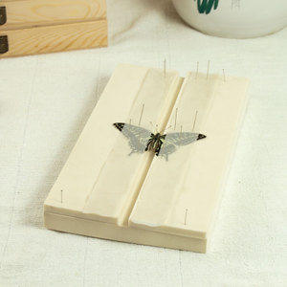
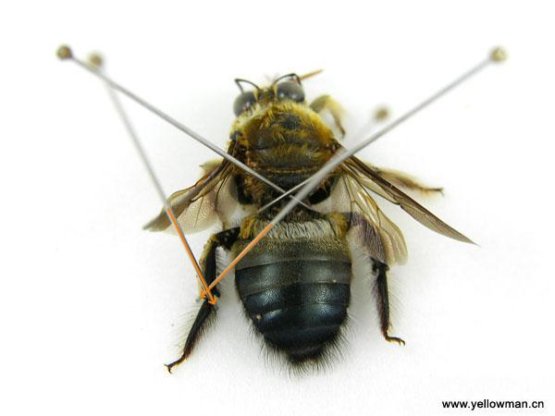

Slide 38
然后把左侧触角沿前缘平行地压在纸条下面；紧接着挑展后翅，在不掩盖后翅前缘附近的主要斑纹特征的情况下，把后翅前缘挑在前翅内缘的下面，并拉紧纸条，平压后翅的翅面上，用大头针固定纸条下端。
同上法再展右侧前后翅。为了稳固翅位，保持翅面平整，在左右两对翅的外缘附近，再各加压一纸条。

Slide 39
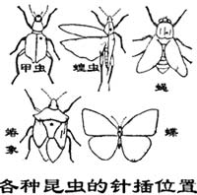
针插的部位一般是在中胸中央，但可因不同昆虫而针插部位不同。鞘翅目插在右边翅基部约1／4处，半翅目插在小盾片上，双翅目插在中胸靠右边，蝗虫插在向前伸延的前胸背板右边

Slide 40
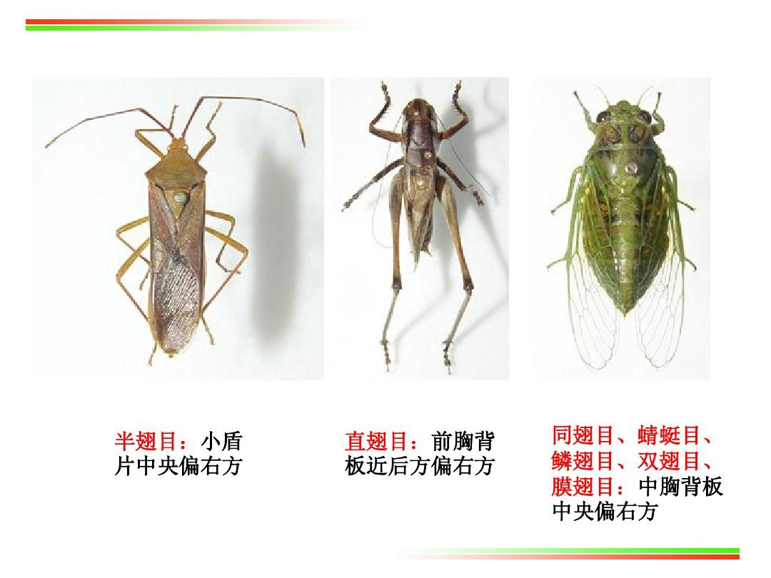
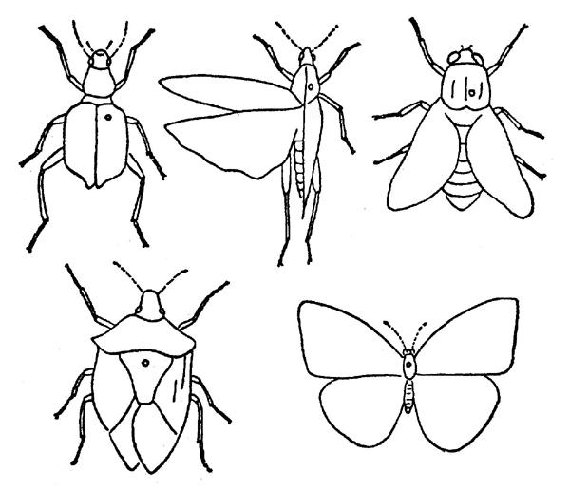

Slide 42
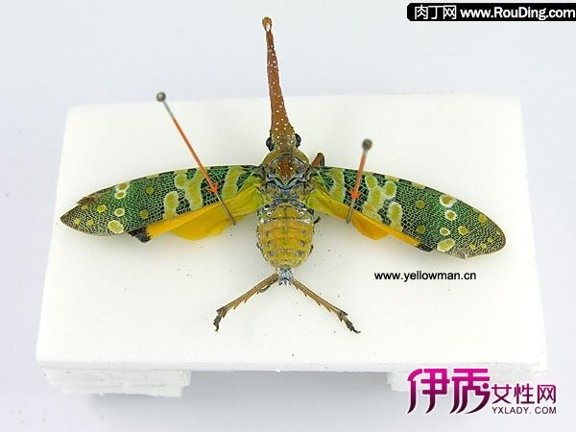

Slide 43
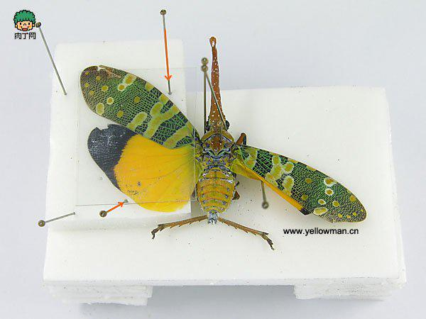

Slide 44
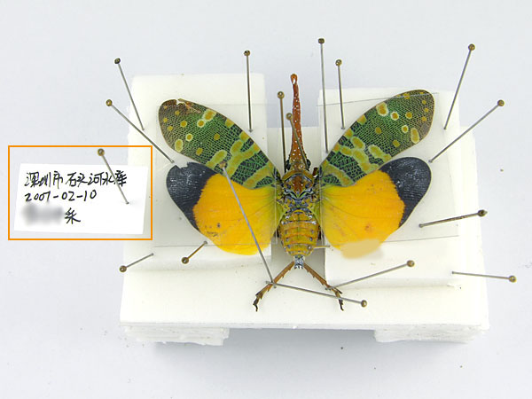

Slide 45
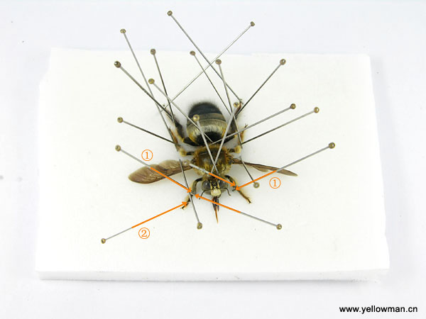

Slide 46
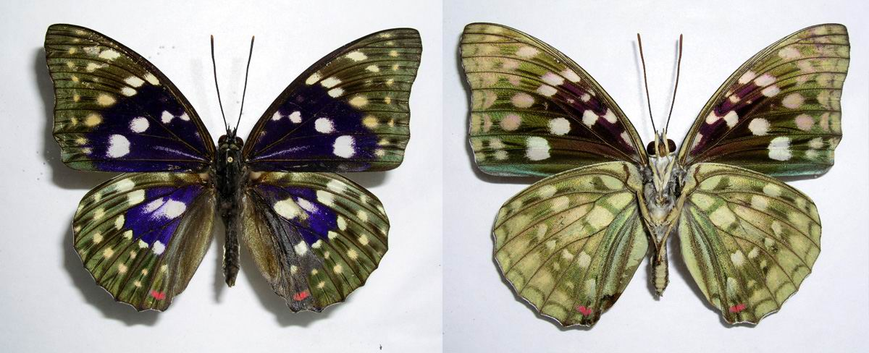

Slide 47
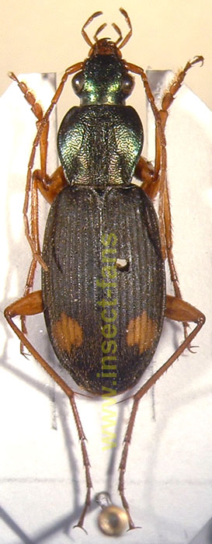

Slide 48
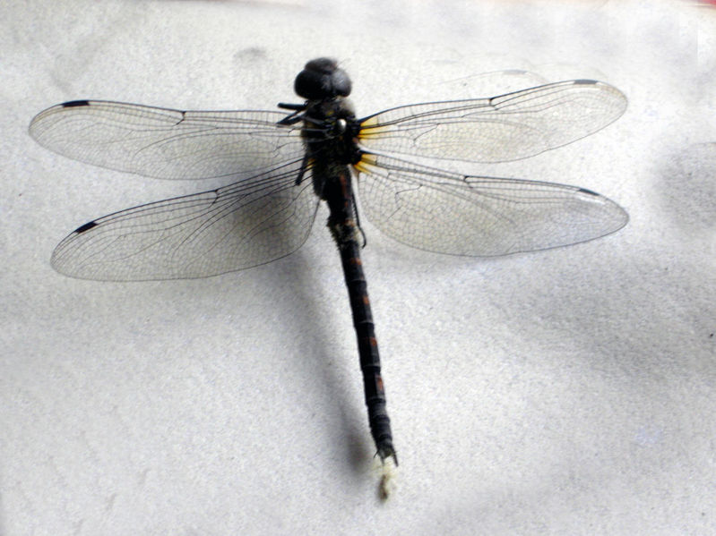

Slide 49
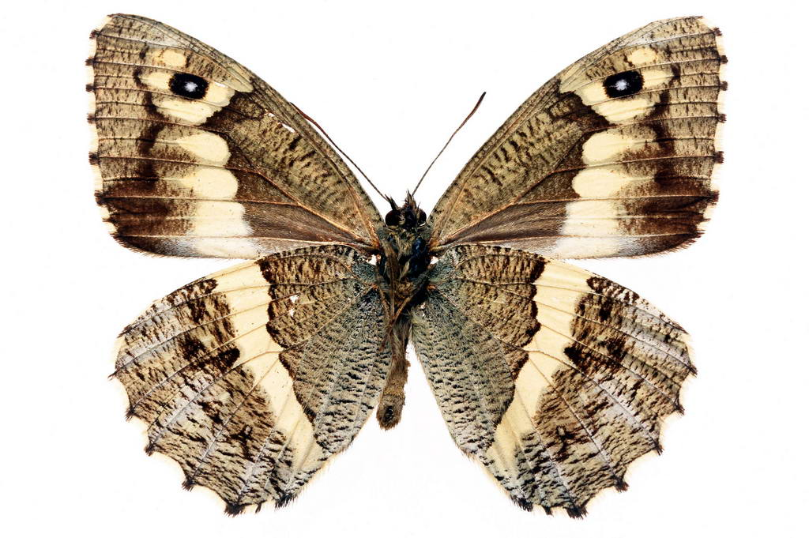

Slide 50
标本插好后，要整姿，将虫插在整姿板上，使虫体与板接触，然后用针将触角、足、尾须、产卵器等摆好，使标本的姿式尽量接近于生活时的样子。要左右对称。足一般是前足前伸，中、后足向后放

Slide 51
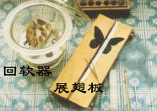
鳞翅目和蜻蜓等成虫还要在展翅板上展翅，使前翅后缘与身体垂直，后翅向上展，略压在前翅下边，然后用纸条压上

Slide 52
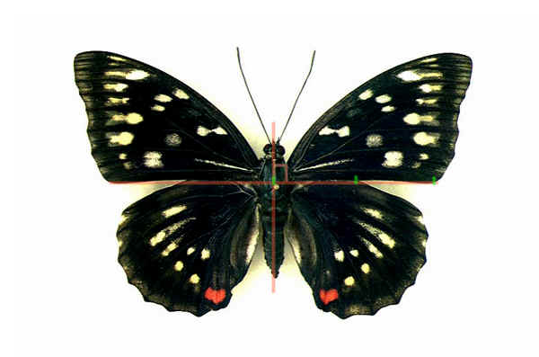
鳞翅目标本整形标准
1.昆虫针插于中胸正中央，在虫体背面留出一厘米针头
2.前翅后缘与虫体垂直，两前翅后缘成一直线
3.后翅前缘重叠于前翅后缘的基半部下面，前翅后缘外半部与后翅不重叠
4.触角向前平伸，互不重叠
5.腹部向后平伸，不上举也不下垂

Slide 53
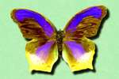
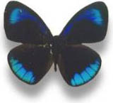
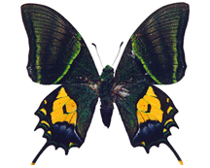
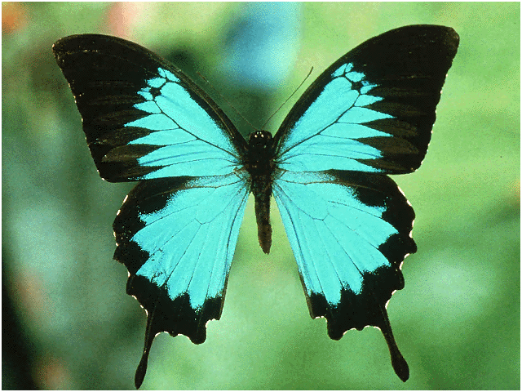

Slide 54
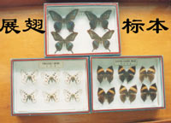
展好姿的昆虫干燥后去除纸条就做成标本了。最后再插上两张小标签，一张写上采集地点、采集日期、采集人的名字。一张写上昆虫名字，如果名字叫不出来，可请教有关昆虫分类学家。标本及标签部位的高低均要一致，将标本整齐放在标本盒内，盒内放上樟脑以免虫蛀

Slide 55
幼虫除酒精浸泡还可制成吹胀标本。制作方法是将幼虫用毒瓶杀死，头部向内，肛门向外地摆在废纸上，用铅笔或解剖针木柄由头部向后先将粪便压出，继之用力将标本内脏全部由肛门挤出，用剪刀或镊子去掉挤出的东西（注意不要损坏肛门），而只剩下一层空皮，一端扎好，另端用蓄气囊向空皮内充气，待恢复到幼虫原来形状后在电炉旁慢慢烤于，将扎线取下后，用火柴棍插入体内，再用昆虫针插在棍上，即成吹胀标本

